Slide 1
Μέθοδοι προσωρινής αποτρίχωσης
Ανοικτά Ακαδημαϊκά Μαθήματα στο ΤΕΙ Αθήνας
Ενότητα 3: Παθολογική τριχοφυΐα
Ιωάννα Γκρεκ
Τμήμα Αισθητικής και Κοσμητολογίας
Το περιεχόμενο του μαθήματος διατίθεται με άδεια Creative Commons εκτός και αν αναφέρεται διαφορετικά | Το έργο υλοποιείται στο πλαίσιο του Επιχειρησιακού Προγράμματος «Εκπαίδευση και Δια Βίου Μάθηση» και συγχρηματοδοτείται από την Ευρωπαϊκή Ένωση (Ευρωπαϊκό Κοινωνικό Ταμείο) και από εθνικούς πόρους.

Slide 2
Παθολογική τριχοφυΐα
Αισθητική αντιμετώπιση δασυτριχισμού (ιδιοπαθούς ή και ορμονοεξαρτώμενου)
Ηλεκτροχειρουργική θεραπεία
Laser

Slide 3
Ηλεκτροχειρουργική θεραπεία
Με ηλεκτρόλυση
Με θερμόλυση
Ποσοστό επιτυχίας έως και 85%
Προϋποθέτει αυστηρή και μακροχρόνια εξειδίκευση του προσωπικού

Slide 4
Παράγοντες επιτυχίας
Ο τύπος ηλεκτρόλυσης
Η διάρκεια παλμού
Η επιλογή του χρόνου
Η γνώση της βιολογίας της τρίχας

Slide 5
Φάσεις ανάπτυξης τρίχας
Κυκλική ανεξαρτήτως είδους (χνούδι ή τελική)
Αναγενής φάση (αύξηση τρίχας)
Φάση ηρεμίας
Τελογενής φάση

Slide 6
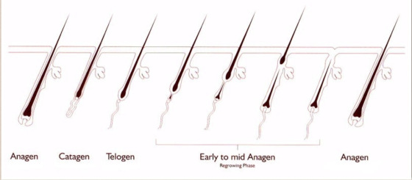
Απεικόνιση φάσεων ανάπτυξης τρίχας

Slide 7
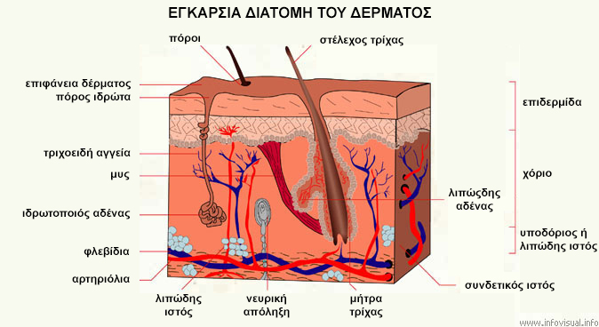
Εγκάρσια διατομή δέρματος
«Εγκάρσια διατομή δέρματος» από bioximikos.gr διαθέσιμο με άδεια CC BY-NC-SA 4.0

Slide 8
Ανατομία τρίχας
Blausen.com staff. "Blausen gallery 2014". Wikiversity Journal of Medicine. DOI:10.15347/wjm/2014.010. ISSN 20018762. - Own work. Διαθέσιμο με άδεια Creative Commons Attribution 3.0

Slide 9
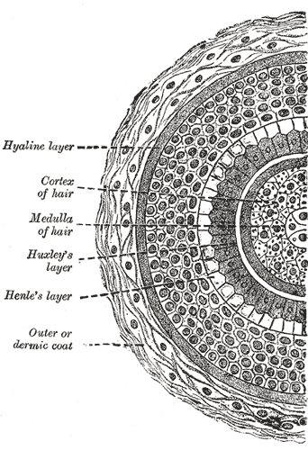
Εγκάρσια τομή τρίχας
"Gray945“ διαθέσιμο ως κοινό κτήμα

Slide 10
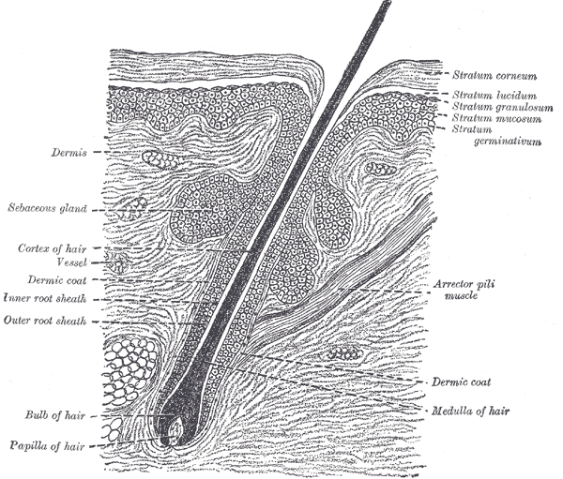
Ρίζα της τρίχας
"Gray944". Διαθέσιμο ως κοινό κτήμα

Slide 11
Αναγενής φάση 1/3
Ο βολβός της τρίχας περιβάλλει εξ ολοκλήρου τη θηλή η οποία προέρχεται από το μεσόδερμα του χορίου.
Μελανινοκύτταρα του κατώτερου τμήματος βολβού μεταφέρουν τη μελανίνη στα διαιρούμενα κύτταρα μήτρας
Κύτταρα μήτρας διαιρούνται σε στέλεχος τρίχας, έσω και έξω κολεό
Ο έξω κολεός έχει ρόλο σταθεροποίησης του τριχικού στελέχους

Slide 12
Αναγενής φάση 2/3
Κερατινοκύτταρα του κατώτερου τμήματος μήτρας σταματούν τον πολλαπλασιασμό και διαφοροποιούνται
υποστροφή κάτω μέρους του θυλάκου
Πριν από το τέλος της φάσης:
η μελανινοποίηση σταματά
Ο βολβός του τριχικού θυλάκου μετακινείται επιφανειακά στο χόριο
Notes:
Βέλος να αλλάξει χρώμα

Slide 13
Αναγενής φάση 3/3
Ο έσω κολεός διαλύεται
Ο έξω κολεός υφίσταται τελική διαφοροποίηση
Προσκόλληση τελογενούς τρίχας στα τοιχώματα του τριχικού θυλάκου
Μετά από μια χρονική περίοδο η τελογενής τρίχα πέφτει και ξεκινά νέα αναγενής φάση ανάπτυξης

Slide 14
Παράγοντες διάρκειας φάσης
Η διάρκεια της αναγενούς φάσης επηρεάζεται από:
Την ηλικία
Το φύλο
Την εποχή
Την περιοχή σώματος
Την ορμονική συμπεριφορά
Την κληρονομική προδιάθεση

Slide 15
Παράγοντες που επηρεάζουν τρίχες
Οι τρίχες στην αναγενή φάση ανάπτυξης είναι ευάλωτες σε:
Χημικούς
Ορμονικούς
Λοιμώδεις
Φλεγμονώδεις παράγοντες
Μελανίνη σε υψηλά ποσοστά στην αναγενή φάση ανάπτυξης

Slide 16
Σημεία προσοχής
Καταστροφή –προσβολή των αναγενών τριχών προκαλούν διαταραχή στο μεταβολισμό των ενεργών κυττάρων κατά τη μίτωση της μήτρας
Σημαντικό είναι οι τρίχες να βρίσκονται στην αναγενή φάση κατά την αποτρίχωση

Slide 17
Διάρκεια φάσεων
Αναγενής φάση για μηρούς αντρών: 54 μέρες
Αναγενής φάση για μηρούς γυναικών: 22 μέρες
Αναγενής φάση για τριχωτό κεφαλής: μερικά χρόνια
Δεν μπορούν να οριστούν με ακρίβεια αναγενής και τελογενής φάση

Slide 18
Επιτυχία μεθόδου
Απαραίτητη εξοικείωση με τις ιδιαιτερότητες αναγενών και τελογενών περιοχών σώματος προκειμένου να γίνει πρόβλεψη χρόνου που απαιτείται για την επανέκφυση της τρίχας (προσωρινή αποτρίχωση) και του χρόνου που απαιτείται για μόνιμη (πλήρης κύκλος τρίχας) αποτρίχωση.

Slide 19
Γαλβανική ηλεκτρόλυση 1/2
Ηλεκτρόλυση με συνεχές ρεύμα
Βασίζεται στην αρχή χημικής καταστροφής του τριχικού θυλάκου
Συνεχές ρεύμα προκαλεί στον ιστό-στόχο την παρακάτω χημική αντίδραση
2Nacl+2H₂O -> 2NaOH+H₂+Cl₂

Slide 20
Γαλβανική ηλεκτρόλυση 2/2
Η ένταση ρεύματος εξαρτάται από την αίσθηση πόνου του ασθενή
Απαιτεί χρόνο για κάθε τρίχα, 15 sec έως 3 min με επαναλαμβανόμενες εισόδους
Το «λαβιδάκι γαλβανικής ηλεκτρόλυσης» δεν αποδεικνύεται ότι προκαλεί άλλη βλάβη εκτός της προσωρινής αποτρίχωσης

Slide 21
Θερμόλυση
Ηλεκτρόλυση εναλλασσόμενου ρεύματος
Προκαλεί την θερμική καταστροφή του θυλάκου της τρίχας
Ηλεκτροπληξία με υψηλή συχνότητα (27.125MHz)
Βελόνα ή probe χρησιμεύει ως ηλεκτρόδιο
Σύντομος χρόνος διοχέτευσης ρεύματος ρυθμίζεται από το μηχάνημα και όχι από τον χειριστή

Slide 22
Βελόνες
Συνίσταται οι βελόνες να είναι ατομικές
Διάμετρος βελόνας αντιστρόφως ανάλογη της έντασης θερμότητας
Ακαμψία και αιχμηρότητα βελόνας μπορεί να οδηγήσουν σε πιθανό τρύπημα τοιχώματος του θυλάκου τρίχας -> έχουν κατασκευαστεί ειδικές βελόνες με το άνω τμήμα μονωμένο με ειδικό υλικό

Slide 23
Αποτέλεσμα μεθόδου 1/2
Αποτριχώνονται όλες οι τρίχες μιας περιοχής, είτε στο αναγενές είτε στο τελογενές στάδιο
Πιο ευάλωτες οι τρίχες που είναι στην αναγενή φάση
Οι τελογενείς επιβιώνουν και επανεκφύονται
Διάκριση τελογενών-αναγενών-> ξύρισμα περιοχής και μετά από λίγες μέρες αποτρίχωση. Οι πρώτες ορατές μετά το ξύρισμα είναι οι αναγενείς.

Slide 24
Αποτέλεσμα μεθόδου 2/2
Θερμόλυση: 2-2,5 έτη θεραπείας για δασύτριχη γυναίκα στο πρόσωπο, 2-3 συνεδρίες την εβδομάδα για 30 min και αργότερα ανά 15 μέρες.
Ανεπιθύμητες ενέργειες εξαρτώνται από το μηχάνημα και τον χειριστή (ουλές, πόνος, υπερχρωμία/υποχρωμία κ.α.)
Αντισηψία δέρματος και μηχανήματος προφυλάσσουν από επιμολύνσεις και επιπλοκές
Οίδημα και ερύθρημα περιοχής συνήθως υποχωρούν μετά από μία ώρα
Η μόνιμη αποτρίχωση τεκμηριώνεται και με ιστολογική εξέταση όπου φαίνεται η καταστροφή των θυλάκων των τριχών

Slide 25
Laser
Μέθοδοι laser παρέχουν μακράς διάρκειας αποτρίχωση
Έχουν καλύτερη αποτελεσματικότητα από προσωρινές μεθόδους (ξύρισμα, κερί κ.α.)
Τα laser διαφέρουν ως προς το ενεργό υλικό και το μήκος κύματος της μονοχρωματικής δέσμης που παράγουν
Σύγχρονα συστήματα laser ακτινοβολούν το μεγαλύτερο μέρος του θυλάκου, ακόμα και όλο το μήκος του.

Slide 26
Συνέπειες από τη χρήση
Μη αναστρέψιμη βλάβη στην επιδερμίδα
Κλινική υποχρωμία ή υπερχρωμία, η οποία εξαρτάται άμεσα από τύπο δέρματος
Δεν επιτρέπεται να γίνει χρήση laser σε άτομα:
Σε κατάσταση εγκυμοσύνης
Με σακχαρώδη διαβήτη
Με ιστορικό κακής επούλωσης τραυμάτων
Με ιστορικό εμφάνισης χηλοειδών
Κατά τη περίοδο λήψης συγκεκριμένων φαρμάκων
Σε ανοσοκαταστολή κ.ά.

Slide 27
Ανεπιθύμητες ενέργειες
Είναι μέτριας βαρύτητας και έχουν παροδική συμπεριφορά
Ερύθρημα
Φλεγμονώδης εξοίδηση
Επιφανειακό έγκαυμα
Υπομελάγχρωση
Υπερμελάγχρωση
Πορφυρή κηλίδα
Διαταραχές υφής δέρματος

Slide 28
Τέλος Ενότητας

Slide 29
Σημειώματα

Slide 30
Σημείωμα Αναφοράς
Copyright Τεχνολογικό Εκπαιδευτικό Ίδρυμα Αθήνας, Ιωάννα Γκρεκ 2014. Ιωάννα Γκρεκ. «Μέθοδοι προσωρινής αποτρίχωσης. Ενότητα 3: Παθολογική τριχοφυΐα». Έκδοση: 1.0. Αθήνα 2014. Διαθέσιμο από τη δικτυακή διεύθυνση: ocp.teiath.gr.

Slide 31
Σημείωμα Αδειοδότησης
Το παρόν υλικό διατίθεται με τους όρους της άδειας χρήσης Creative Commons Αναφορά, Μη Εμπορική Χρήση Παρόμοια Διανομή 4.0 [1] ή μεταγενέστερη, Διεθνής Έκδοση. Εξαιρούνται τα αυτοτελή έργα τρίτων π.χ. φωτογραφίες, διαγράμματα κ.λ.π., τα οποία εμπεριέχονται σε αυτό. Οι όροι χρήσης των έργων τρίτων επεξηγούνται στη διαφάνεια «Επεξήγηση όρων χρήσης έργων τρίτων».
Τα έργα για τα οποία έχει ζητηθεί και δοθεί άδεια αναφέρονται στο «Σημείωμα Χρήσης Έργων Τρίτων».
[1] http://creativecommons.org/licenses/by-nc-sa/4.0/
Ως Μη Εμπορική ορίζεται η χρήση:
που δεν περιλαμβάνει άμεσο ή έμμεσο οικονομικό όφελος από την χρήση του έργου, για το διανομέα του έργου και αδειοδόχο
που δεν περιλαμβάνει οικονομική συναλλαγή ως προϋπόθεση για τη χρήση ή πρόσβαση στο έργο
που δεν προσπορίζει στο διανομέα του έργου και αδειοδόχο έμμεσο οικονομικό όφελος (π.χ. διαφημίσεις) από την προβολή του έργου σε διαδικτυακό τόπο
Ο δικαιούχος μπορεί να παρέχει στον αδειοδόχο ξεχωριστή άδεια να χρησιμοποιεί το έργο για εμπορική χρήση, εφόσον αυτό του ζητηθεί.

Slide 32
Επεξήγηση όρων χρήσης έργων τρίτων
©
Δεν επιτρέπεται η επαναχρησιμοποίηση του έργου, παρά μόνο εάν ζητηθεί εκ νέου άδεια από το δημιουργό.
διαθέσιμο με άδεια CC-BY
Επιτρέπεται η επαναχρησιμοποίηση του έργου και η δημιουργία παραγώγων αυτού με απλή αναφορά του δημιουργού.
διαθέσιμο με άδεια CC-BY-SA
Επιτρέπεται η επαναχρησιμοποίηση του έργου με αναφορά του δημιουργού, και διάθεση του έργου ή του παράγωγου αυτού με την ίδια άδεια.
διαθέσιμο με άδεια CC-BY-ND
Επιτρέπεται η επαναχρησιμοποίηση του έργου με αναφορά του δημιουργού.
Δεν επιτρέπεται η δημιουργία παραγώγων του έργου.
διαθέσιμο με άδεια CC-BY-NC
Επιτρέπεται η επαναχρησιμοποίηση του έργου με αναφορά του δημιουργού.
Δεν επιτρέπεται η εμπορική χρήση του έργου.
διαθέσιμο με άδεια CC-BY-NC-SA
Επιτρέπεται η επαναχρησιμοποίηση του έργου με αναφορά του δημιουργού.
και διάθεση του έργου ή του παράγωγου αυτού με την ίδια άδεια
Δεν επιτρέπεται η εμπορική χρήση του έργου.
διαθέσιμο με άδεια CC-BY-NC-ND
Επιτρέπεται η επαναχρησιμοποίηση του έργου με αναφορά του δημιουργού.
Δεν επιτρέπεται η εμπορική χρήση του έργου και η δημιουργία παραγώγων του.
διαθέσιμο με άδεια
CC0 Public Domain
Επιτρέπεται η επαναχρησιμοποίηση του έργου, η δημιουργία παραγώγων αυτού και η εμπορική του χρήση, χωρίς αναφορά του δημιουργού.
διαθέσιμο ως κοινό κτήμα
Επιτρέπεται η επαναχρησιμοποίηση του έργου, η δημιουργία παραγώγων αυτού και η εμπορική του χρήση, χωρίς αναφορά του δημιουργού.
χωρίς σήμανση
Συνήθως δεν επιτρέπεται η επαναχρησιμοποίηση του έργου.

Slide 33
Διατήρηση Σημειωμάτων
Οποιαδήποτε αναπαραγωγή ή διασκευή του υλικού θα πρέπει να συμπεριλαμβάνει:
το Σημείωμα Αναφοράς
το Σημείωμα Αδειοδότησης
τη δήλωση Διατήρησης Σημειωμάτων
το Σημείωμα Χρήσης Έργων Τρίτων (εφόσον υπάρχει)
μαζί με τους συνοδευόμενους υπερσυνδέσμους.

Slide 34
Χρηματοδότηση
Το παρόν εκπαιδευτικό υλικό έχει αναπτυχθεί στo πλαίσιo του εκπαιδευτικού έργου του διδάσκοντα.
Το έργο «Ανοικτά Ακαδημαϊκά Μαθήματα στο ΤΕΙ Αθηνών» έχει χρηματοδοτήσει μόνο την αναδιαμόρφωση του εκπαιδευτικού υλικού.
Το έργο υλοποιείται στο πλαίσιο του Επιχειρησιακού Προγράμματος «Εκπαίδευση και Δια Βίου Μάθηση» και συγχρηματοδοτείται από την Ευρωπαϊκή Ένωση (Ευρωπαϊκό Κοινωνικό Ταμείο) και από εθνικούς πόρους.

